Slide 1
Il pensiero politico moderno dal diritto divino al diritto naturale Grozio, Hobbes, Locke Tratto da: http://www.leoneg.it/archivio

Slide 2
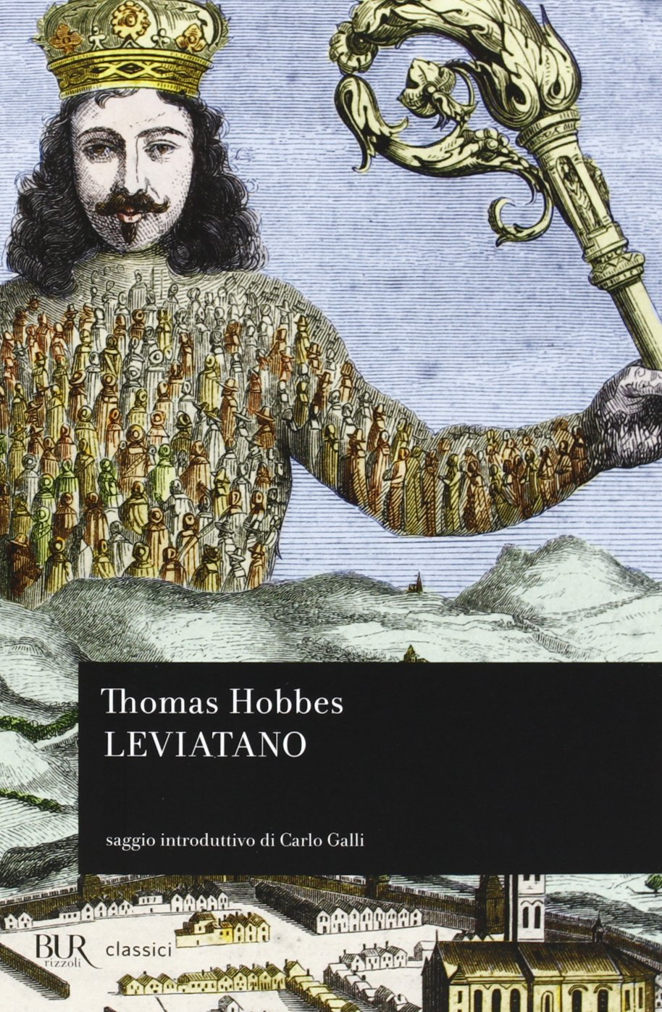

Slide 3
Medioevo ed età moderna:
diritto divino e diritto creato dagli uomini.

Slide 4
1. Il fondamento teologico del diritto
Che cosa giustifica il potere del re nei confronti dei sudditi?
Nel Medioevo si sosteneva che il sovrano avesse ricevuto il potere da Dio stesso.
Il potere del sovrano aveva dunque un fondamento teologico, veniva dall’alto, si reggeva cioè sulla volontà di Dio stesso.

Slide 5
La concezione del diritto divino nel Medioevo
Il battesimo di Clodoveo

Slide 6
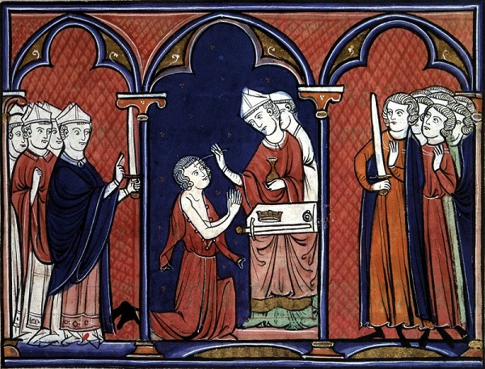
Cerimonia di consacrazione dei re di Francia

Slide 7
L’unzione dei re francesi a Reims
Narra la tradizione che nel momento del battesimo di Clodoveo, un angelo, in forma di colomba apparve in cielo recando nel becco un’ampolla con l’olio sacro con il quale il vescovo Remigio battezzò il re.
Dall’ampolla, oggi non più esistente perché distrutta ai tempi della Rivoluzione Francese, si prelevava l’olio santo che serviva a consacrare i re francesi, sottolineando con questa cerimonia che essi regnavano per volontà divina.
Si credeva che la quantità di balsamo contenuta nell’ampolla non diminuisse mai visto che la parte che veniva prelevata per la consacrazione si riformava subito.

Slide 8
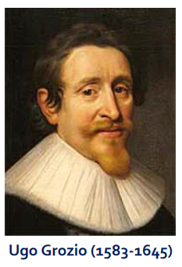
Grozio e il diritto naturale
(giusnaturalismo)

Slide 9
2. Su cosa si regge il potere in una società atea?
Grozio, che visse nel periodo delle guerre di religione, si chiese se fosse possibile trovare un fondamento al diritto che facesse a meno di Dio, in una società atea.
La risposta sta in una nuova concezione dello Stato che nasce da un patto tra gli uomini, senza coinvolgere Dio.

Slide 10
Il patto In una società atea il potere si regge sul patto che non viola il diritto naturale
Per Grozio poiché l’uomo è un animale sociale, è per sua natura portato a relazionarsi coi propri simili, anche se gli egoismi e gli interessi individuali sono causa di conflitti.
Gli uomini devono perciò darsi delle leggi per poter vivere insieme. Essi istituiscono tra loro un patto rinunciando a una parte dei poteri che ciascuno ha in quanto essere libero in natura.
L’obiettivo di questo patto è l’utile, quale forma necessaria di benessere diffuso tra tutti gli uomini.

Slide 11
“Una delle cose proprie dell’uomo è il desiderio della società, cioè una certa inclinazione a vivere con i suoi simili, non in una maniera qualsiasi, ma agevolmente e in comunità di vita ben regolata come gli è suggerito dalla ragione.”
Grozio

Slide 12
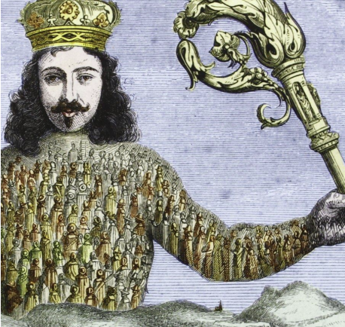
DIO
Visione medievale: il potere del sovrano viene da Dio
SOVRANO
Visione moderna: il potere del sovrano viene dal contratto stipulato tra gli uomini (contrattualismo)
patto
POPOLO

Slide 13
Contrattualismo
Lo Stato nasce da un patto o contratto tra i sudditi, non è una creazione divina.

Slide 14
Diritti naturali e diritti positivi Leggi naturali e leggi poste dall’uomo
Le leggi che gli uomini si danno costituiscono il diritto positivo (positivo = creato, cioè posto dall’uomo, non trovato già in natura) che si distingue dal diritto naturale.
I diritti naturali sono quei diritti che appartengono all’uomo per natura, in quanto essere dotato di ragione e perciò naturalmente capace di individuare ciò che è giusto e sbagliato.
I diritti naturali non possono essere calpestati dai diritti positivi e dunque il diritto naturale è il fondamento di tutte le leggi e prende il posto del diritto divino nella società teorizzata da Grozio.

Slide 15
Che cosa sono i diritti naturali
Dotato di ragione, l’uomo è “capace di conoscere che un’azione è moralmente onesta o disonesta, secondo la corrispondenza o la non corrispondenza necessaria che essa ha con una natura razionale e socievole.” Grozio
Per esempio, essendo naturalmente socievoli e dotati di ragione, questa ci porta facilmente a comprendere che per convivere occorre rispettarsi reciprocamente:
- non bisogna rubare
- bisogna restituire i prestiti
- bisogna mantenere la parola data
- bisogna risarcire i danni causati per propria colpa
- bisogna punire chi non rispetta queste regole

Slide 16
Esempio di diritto naturale e di diritto positivo
Il diritto naturale dice che bisogna restituire i prestiti.
- Nello Stato A, la legge stabilisce che il prestito vada restituito entro 30 giorni.
- Nello Stato B, la legge stabilisce che il prestito vada restituito entro 60 giorni.
Entrambe le leggi positive (create dagli uomini dello Stato A e dello Stato B) possono essere considerate valide perché tutte e due affermano (pur con delle variazioni) il diritto naturale (uguale per tutti gli uomini di tutti gli Stati) che i prestiti vanno restituiti. Non sarebbe legittimo invece creare una legge che stabilisce che i prestiti non vanno restituiti.

Slide 17
«Anche se Dio non esistesse»
«Etsi Deus non daretur»
Queste regole che ci detta la ragione, sarebbero valide anche se – solo per ipotesi – Dio non esistesse perché la ragione è autonoma e Dio stesso non può fare cose che vanno contro di essa.
“Tutto ciò che abbiamo detto sinora sussisterebbe in certo modo ugualmente anche se ammettessimo – cosa che non può farsi senza empietà gravissima – che Dio non esistesse o che Egli non si occupasse dell’umanità.” (Grozio)
Le leggi della ragione si impongono perciò anche a Dio e
“Come neppure Dio può far sì che due per due non faccia quattro, così non può far sì che ciò che è cattivo in sé e per sua natura non sia tale” (Grozio)

Slide 18
Il giusnaturalismo Il concetto di diritto naturale è il nuovo fondamento del potere, differente dal diritto divino
Grozio trovò nel concetto di diritto naturale il fondamento del diritto, e per questo venne considerato l’iniziatore di quell’indirizzo del pensiero giuridico detto giusnaturalismo (dal latino ius, diritto, e naturalis, naturale: diritto naturale) che sostiene appunto l’esistenza di un diritto naturale conforme alla natura dell’uomo, perciò intrinsecamente giusto e universale, cioè valevole sempre e ovunque, in ogni circostanza.

Slide 19
Dal diritto divino al diritto naturale
Nella visione tradizionale è Dio che dice all’uomo «non rubare»; mentre nella visione di Grozio è l’uomo che dice a se stesso «non rubare».
La legge («non rubare») non proviene da Dio ma dall’uomo stesso e dalla sua natura razionale e socievole.

Slide 20
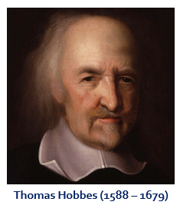
Hobbes e l’assolutismo

Slide 21
Homo homini lupus = = ogni uomo è un lupo per un altro uomo
A differenza di Grozio, Hobbes sostiene che l’uomo è fondamentalmente egoista, e che perciò nello stato di natura, cioè prima che nasca lo Stato, domina l’aggressività e la guerra di tutti contro tutti perché ciascuno ritiene di avere diritto a ogni cosa.
Bisogna allora stipulare un patto (contratto) per creare uno Stato che regoli gli egoismi. Dal patto nasce il sovrano cui viene delegato il potere.
Una volta fatto il patto, bisogna mantenerlo altrimenti viene meno lo Stato.

Slide 22
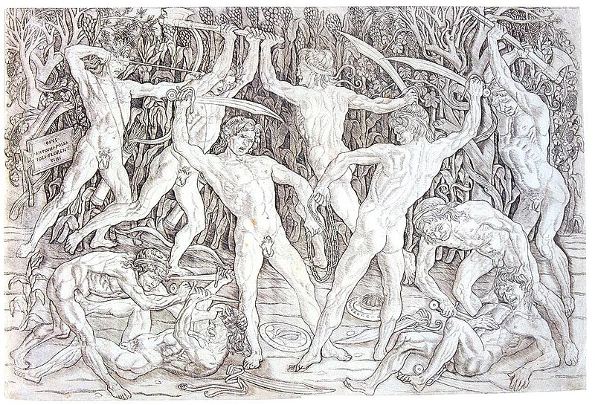
La guerra di tutti contro tutti nello stato di natura

Slide 23
Caratteristiche del patto e dello Stato che nasce da esso. Hobbes teorico dell’assolutismo
Il patto è unilaterale
Il patto è irreversibile
Il potere del sovrano è assoluto e indivisibile, altrimenti si crea conflitto tra i vari soggetti che lo detengono
L’obbedienza del suddito al sovrano è incondizionata
Lo Stato controlla anche il potere religioso

Slide 24
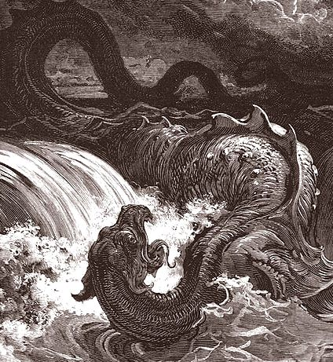
Il sovrano è paragonato al mostro biblico Leviatano La sua terribile potenza viene accettata dai sudditi per evitare il conflitto e mantenere l’ordine.

Slide 25
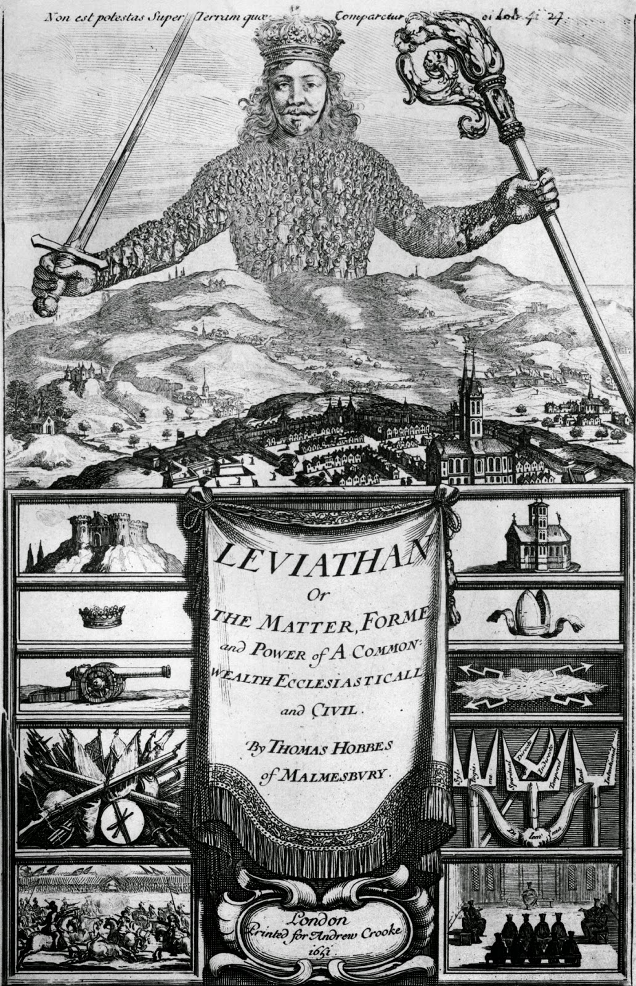

Slide 26
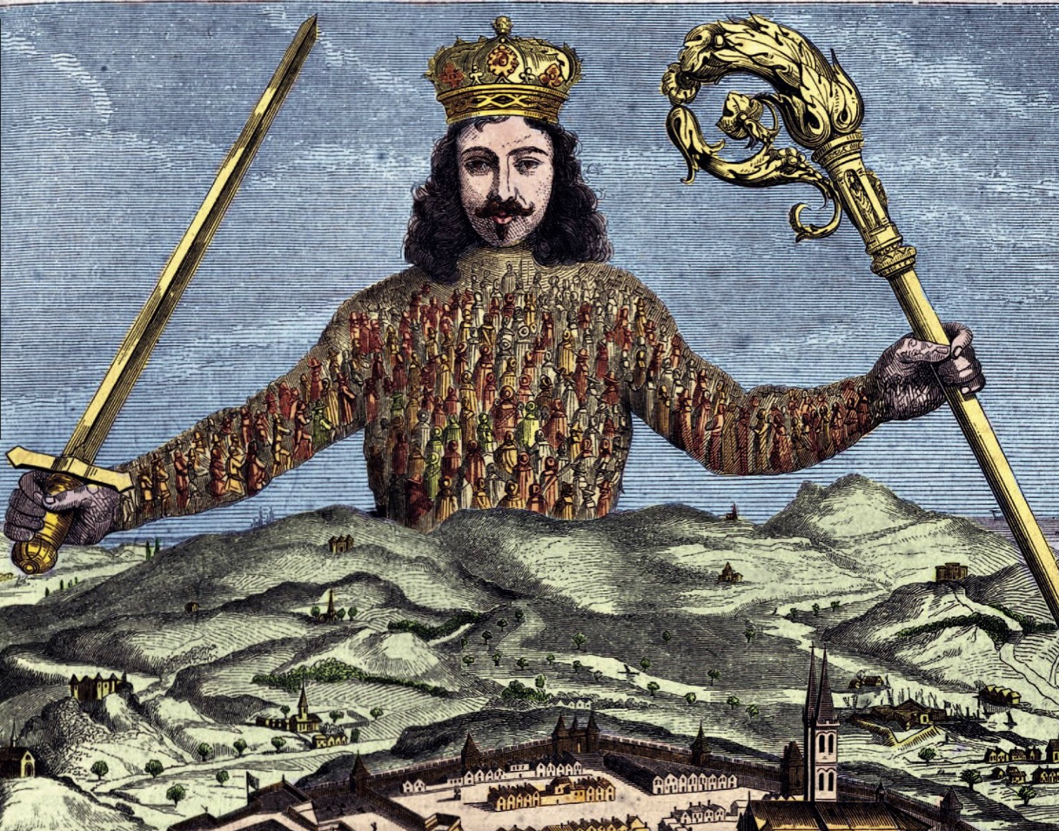
Il corpo del sovrano è formato dall’insieme dei sudditi che gli hanno dato il potere stipulando tra loro un patto.

Slide 27
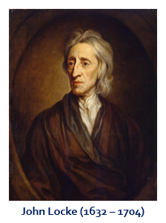
Locke e il liberalismo

Slide 28
Locke e Grozio
Locke è più vicino a Grozio che a Hobbes nella visione dell’uomo: l’uomo è naturalmente socievole.
Ma dato che dalla convivenza possono nascere disaccordi e che nel cercare di risolverli “nessuno è buon giudice nella propria causa”, allora bisogna creare la figura di “un giudice imparziale” ed è per questo che nasce lo Stato.

Slide 29
Locke: differenti caratteristiche del patto e dello Stato rispetto a Hobbes
Il patto è reversibile se il sovrano diventa tirannico
Vige la divisione dei poteri
Vige la separazione della Chiesa dallo Stato e la tolleranza religiosa
Locke teorico del liberalismo rispetto all’assolutismo di Hobbes

Slide 30
La tolleranza Lo Stato non ha mezzi per agire sulle coscienze.
Mentre Hobbes sostiene che allo Stato spetta anche il controllo della religione, nella Lettera sulla tolleranza (1689) Locke sostiene invece che, poiché la vera fede ha origine solo da un’illuminazione interiore, essa non può essere ottenuta con la coercizione e con pene corporali.
Quindi lo Stato, che procede attraverso il comando e la forza, non può avere tra le sue funzioni la promozione della vera religione a scapito di altre fedi ritenute false. Infatti, i mezzi coercitivi a disposizione del magistrato (cioè le leggi, le sanzioni e la spada), non sono capaci di produrre una genuina credenza religiosa nelle menti dei cittadini che sono ad essi soggetti.
La coercizione può piegare la volontà: possono costringermi ad andare in chiesa, ad inginocchiarmi, a farmi il segno della croce, ecc., ma non possono farmi credere in cose diverse da quelle in cui credo.

Slide 31
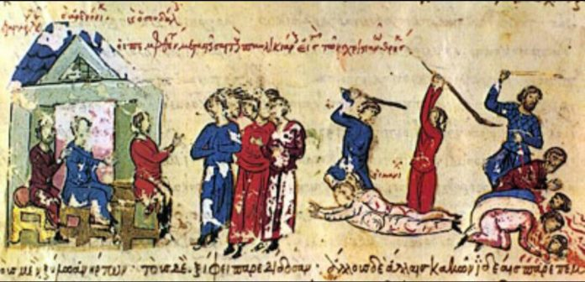
Persecuzioni religiose dei pagani della Grecia del nord e dell’Asia minore al tempo dell’imperatore Teodosio (385).

